Slide 1
Werkcollege – les 5
Maak uitgedeelde vragen,
Na 45-60 minuten, bespreking antwoorden.

Slide 2
Vraag 1
1) Geef 3 verschillen in structuur tussen DNA en RNA

Slide 3
Vraag 1: Antwoord
Geef 3 verschillen in structuur tussen DNA en RNA
DNA RNA
- Dubbelstrengs - Enkelstrengs
- Deoxyribose (suiker) - Ribose (suiker)
- Thymine - Uracil

Slide 4
Vraag 2
De uiteinden van lineaire chromosomen geven problemen tijdens replicatie, wanneer replicatie via het standaard proces verloopt.
Leg uit wat het probleem is
Is dit probleem aanwezig bij de leading en de lagging strand tijdens een replicatieronde of bij 1 van beide? Leg uit waarom
Leg uit wat de oplossing hiervoor is in bepaalde eukaryote cellen
In welk type eukaryote cellen is de oplossing uit vraag c) aanwezig?

Slide 5
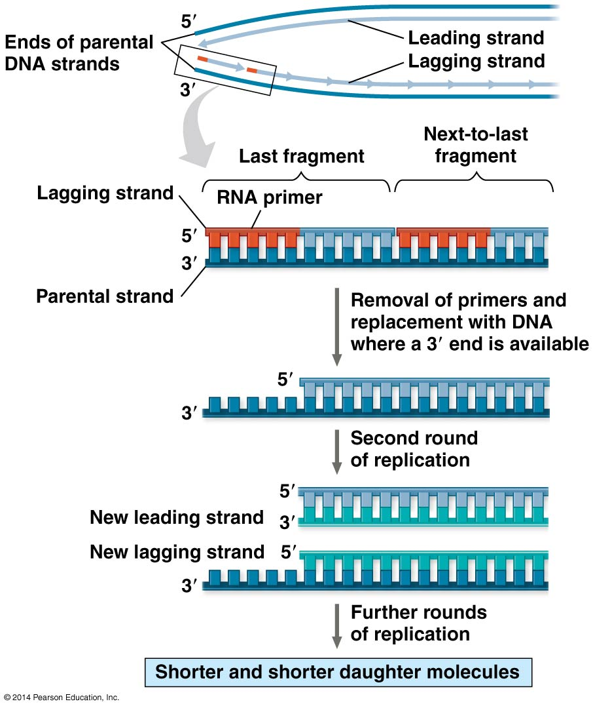
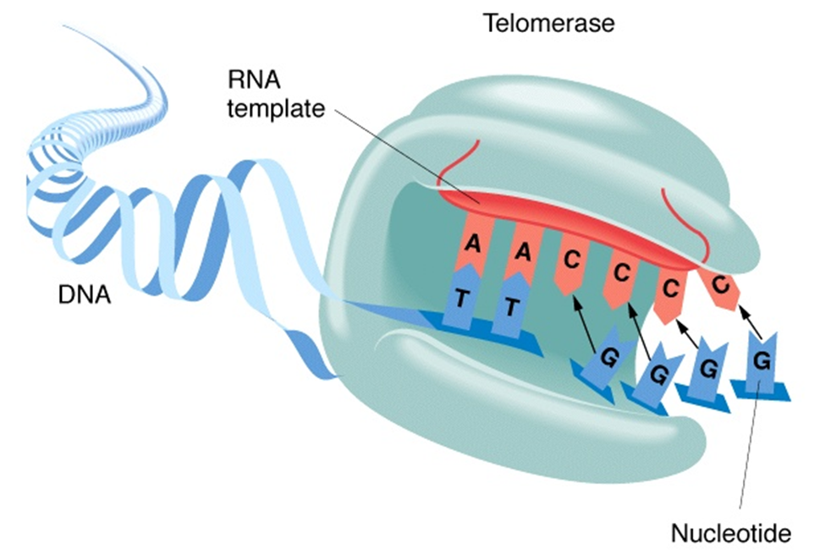
Vraag 2 - Antwoord
Het probleem is het korter worden van het chromosoom na elke replicatieronde
Bij de lagging strand, geen vrije 3’-OH groep
Telomerase activiteit
Geslachtscellen, kankercellen
Filmpje: Telomerase in actie
Notes:
https://www.youtube.com/watch?v=i6nE6gUp2cw

Slide 6
Vraag 3
Teken het centrale dogma. Er moet duidelijk en ruim te zien zijn:
DNA
pre-mRNA
mRNA
eiwit
TATA-box
Promoter
polyadenylatiesignaal
5`UTR
3`UTR
ATG (startcodon)
UAA (stopcodon)
Intronen
Exonen
5’CAP
polyA-staart

Slide 7
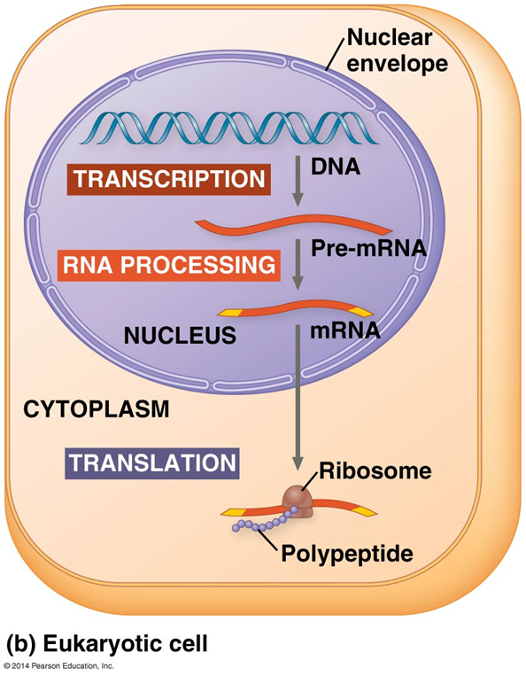
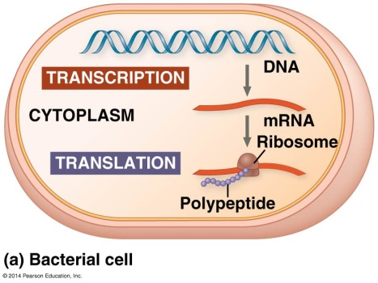
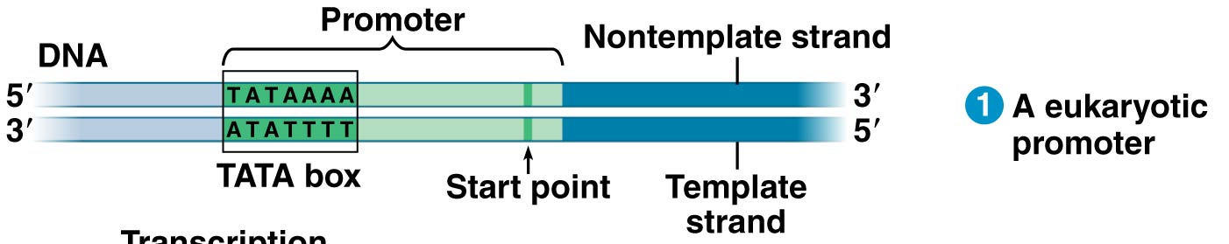
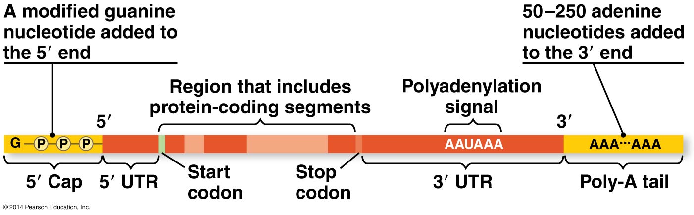
Eukaryotic pre-mRNA

Slide 8
transcriptiestartpunt
einde transcriptie
promoter
polyadenylatiesignaal
AAUAA
TATA-box
Coding strand DNA
intron
intron
AAUAA
ATG
UAA
Pre-mRNA
5`UTR
3`UTR
AAUAA
polyA
5`CAP
ATG
UAA
mRNA

Slide 9
Vraag 4
The codons AAA, CCC, GGG, and UUU specify the amino acids lysine, proline, glycine, and phenylalanine, respectively. Which of the following DNA sequences would specify the peptide pro-gly-lys-phe if present in the template strand?
Answer
A 5'-GGGCCCTTTAAA-3'
B 5'-GGGCCCUUUAAA-3'
C 3'-CCCGGGAAAUUU-5'
D 3'-GGGCCCTTTAAA-5'
E 3'-CCCGGGAAATTT-5'
Antwoord: D
Notes:
D

Slide 10
Vraag 5
The codons AAA, CCC, GGG, and UUU specify the amino acids lysine, proline, glycine, and phenylalanine, respectively. What peptide sequence would be encoded by the sequence 5'-CCCAAATTTGGG-3', if present in the coding strand of the DNA?
A | gly-phe-lys-pro
B | pro-lys-phe-gly
C | phe-gly-pro-lys
D | gly-phe-pro-lys
E | lys-pro-gly-phe
Antwoord: B
Notes:
B

Slide 11
Vraag 6 Schrijf het mRNA op, als de onderste strand van het volgende stuk DNA de template is (transcriptie). En vervolgens het eiwit.
DNA
5’ CCTATGGGGAACCAATGGTGAAAT 3’ coding strand
3’ GGATACCCCTTGGTTACCACTTTA 5’ template
Notes:
Oefening: schrijf het mRNA op, als de onderste strand de template is (transcriptie).

Slide 12
DNA → mRNA
5’ CCTATGGGGAACCAATGGTGAAAT 3’ coding strand
3’ GGATACCCCTTGGTTACCACTTTA 5’ template
5’ CCUAUGGGGAACCAAUGGUGAAAU 3’ mRNA
Notes:
Welk enzym doet deze transcriptie? RNA-polymerase.
Wat gebeurt er met dit mRNA?
Welk peptide ontstaat hier, dus translatie, ribosoom?

Slide 13
DNA → mRNA → Eiwit
5’ CCTATGGGGAACCAATGGTGAAAT 3’ coding strand
3’ GGATACCCCTTGGTTACCACTTTA 5’ template
5’ CCUAUGGGGAACCAAUGGUGAAAU 3’ mRNA
CCU AUG GGG AAC CAA UGG UGA AAU mRNA
N’ Pro Met Gly Asn Gln Trp Stop C’ eiwit
(start)
Notes:
Wat zou er gebeuren als je niet bij het eerste nucleotide zou beginnen, maar bij de tweede of derde? Of bij het tweede startcodon? Belang van startcodon en reading frames uitleggen.
Van N naar C, van 5’ naar 3’ translatie.
Zie ook de polyribosomen, sheets 38 en 39

Slide 14
Vraag 7: Nu is de bovenste de template, wat is het mRNA? En het eiwit?
DNA
5’ ATGCCTGGGAACCAATGGAATTGA 3’ template
3’ TACGGTCCCTTGGTTACCTTAACT 5’ “coding”
Notes:
Nu is de bovenste de template, wat is het mRNA?

Slide 15
DNA → mRNA
5’ ATGCCTGGGAACCAATGGAATTGA 3’ template
3’ TACGGTCCCTTGGTTACCTTAACT 5’ “coding”
5’ UCAAUUCCAUUGGUUCCCUGGCAU 3’ mRNA

Slide 16
DNA → mRNA → Eiwit
5’ ATGCCTGGGAACCAATGGAATTGA 3’ template
3’ TACGGTCCCTTGGTTACCTTAACT 5’ “coding”
5’ UCAAUUCCAUUGGUUCCCUGGCAU 3’ mRNA
UCA AUU CCA UUG GUU CCC UGG CAU mRNA
N’Ser Ile Pro Leu Val Pro Trp His C’ eiwit
Notes:
3 reading frames
Eigenlijk zoeken naar ATG en stopcodon. Die zitten hier niet in
Van N naar C

Slide 17
Vraag 8
Combineer de beschrijving met het juiste enyzm.
→ 1 enzym per beschrijving.
Ontwinden en openen DNA-helix.
DNA polymerase I
Stabiliseren open configuratie.
Polymerases
Wegnemen spanning op de helix.
Topoisomerase
Synthese RNA-primer als initiatie.
Helicase
Continue / discontinue synthese.
DNA polymerase III
Weghalen primers en opvullen gat.
Ligase
Ligeren
Single strand binding protein
Proofreading.
Primase

Slide 18
Vraag 8: Antwoord
a) Ontwinden en openen DNA-helix. Helicase (4)
b) Stabiliseren open configuratie. Single strand binding pr. (7)
c) Wegnemen spanning op de helix. Topoisomerase (3)
d) Synthese RNA-primer als initiatie. Primase (8)
e) Continue / discontinue synthese. DNA polymerase III (5)
f) Weghalen primers en opvullen gat. DNA polymerase I (1)
g) Ligeren. Ligase (6)
h) Proofreading. Polymerases (2)

Slide 19
Vraag 9
Overzicht over transcriptie en translatie in eukaryoten. Vul onderstaande tabel in. Per hokje moet je 1 of meerdere termen invullen. Iedere term mag maar op 1 plaats in de tabel staan. De volgende termen moeten worden ingevuld:
Proteine
Cytoplasma
Nucleus
Aminoacyl-tRNA-synthetase
Vrije ribosomen
tRNA
Stop codon
Promoter
RNA-polymerase
Signaal peptide afsplitsen
RNA
Transcriptie factoren
Pre-mRNA
Aminozuren
Terminator
Introns verwijderen
Startcodon (AUG)
Gebonden ribosomen
DNA
5’CAP en polyA-staart
Opvouwen v/h eiwit

Slide 20
Vraag 9
Overzicht over transcriptie en translatie in eukaryoten. Vul onderstaande tabel in. Per hokje moet je 1 of meerdere termen invullen. Iedere term mag maar op 1 plaats in de tabel staan. De volgende termen moeten worden ingevuld:
 | Transcriptie | Translatie
Template | DNA | RNA
Locatie in de cel | Nucleus | Cytoplasma, Vrije ribosomen, Gebonden ribosomen
Betrokken moleculen | Transcriptie factoren | tRNA, Aminozuren
Betrokken enzymen | RNA-polymerase | Aminoacyl-tRNA-synthetase
Controle op start/stop | Promoter, Terminator | Startcodon (AUG), Stop codon
Product | Pre-mRNA | Proteine
Product processing | 5’CAP en polyA-staart, Introns verwijderen | Signaal peptide afsplitsen, Opvouwen v/h eiwit

